Slide 1
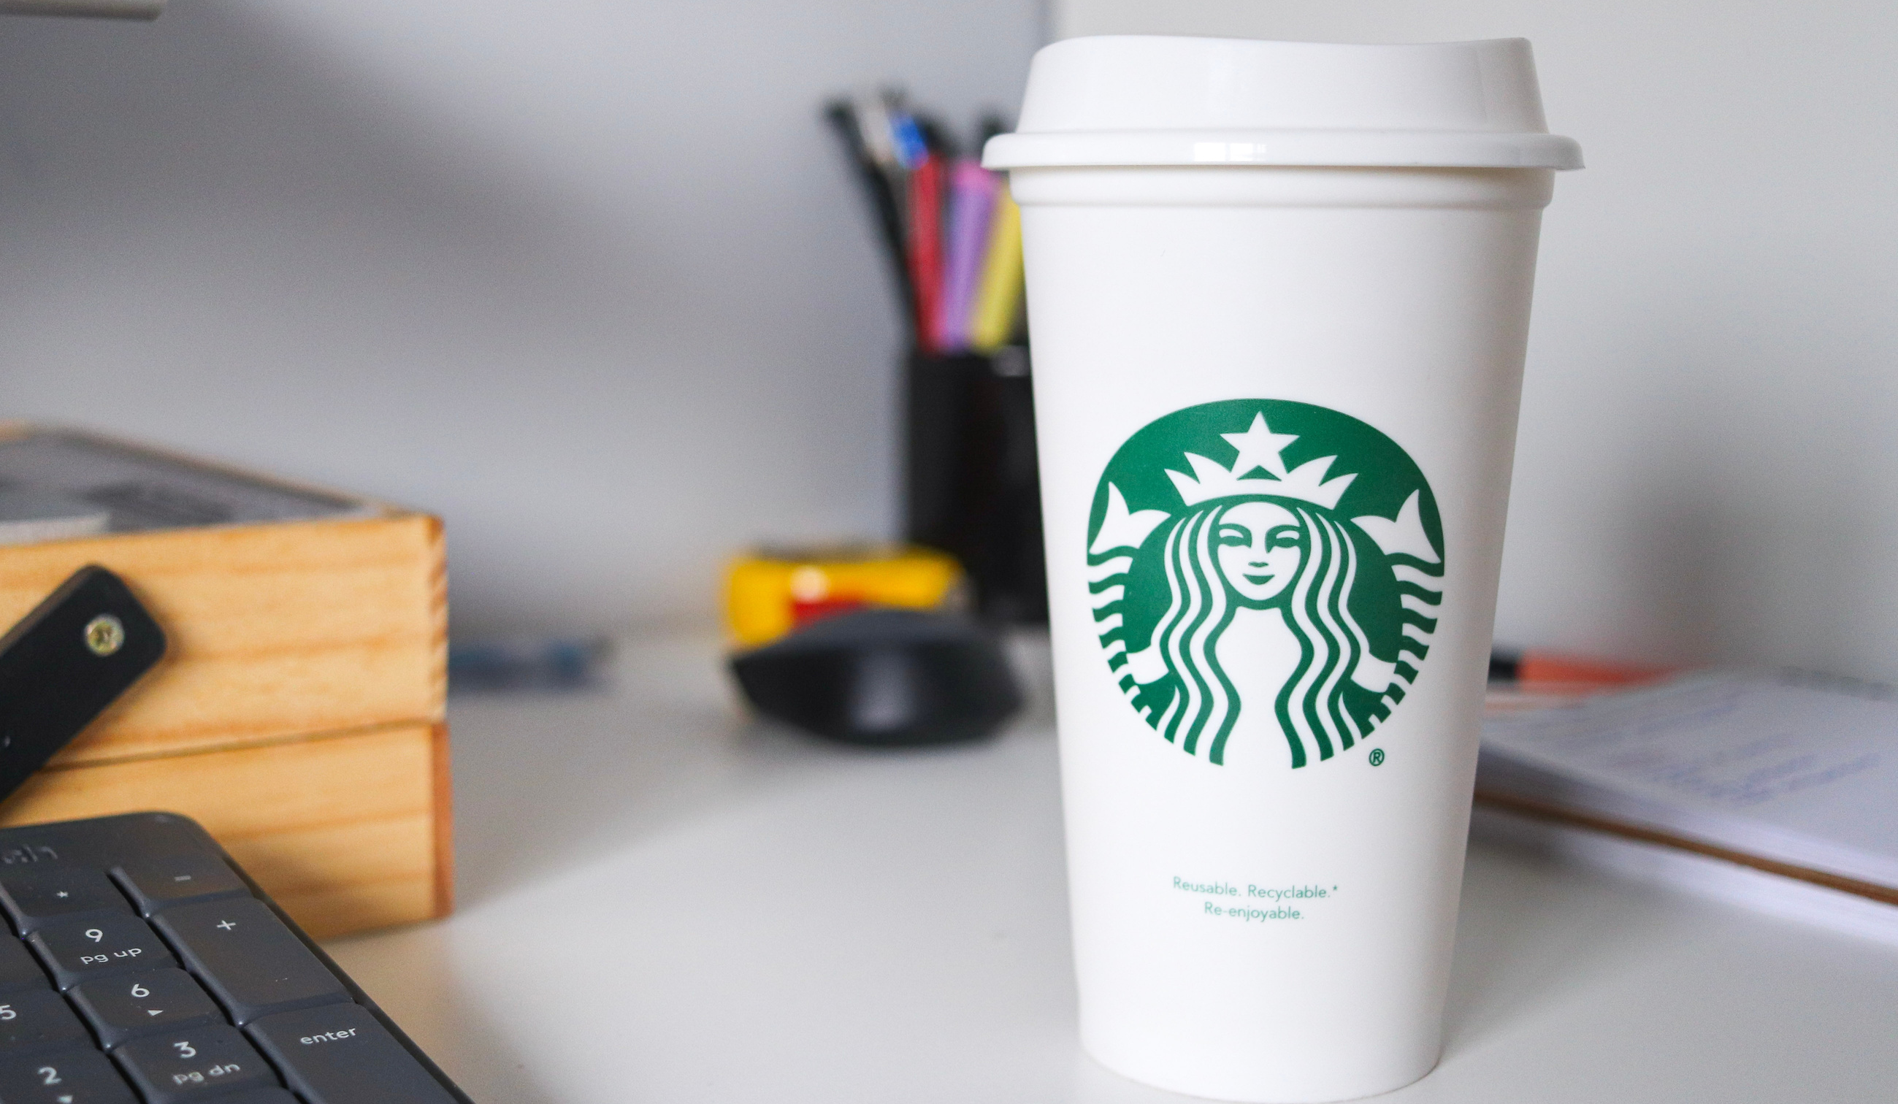
STARBUCKS REDESIGNING
Jeong Seongwoo

Slide 2
INDEX
1
2
FONTS, COLORS, LANGUAGES
프로젝트 선정 의도
3
4
구현 기능 설명
향후 개발 방향 및 Q & A
메인 페이지
서브 페이지

Slide 3
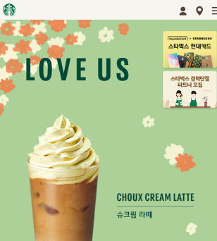
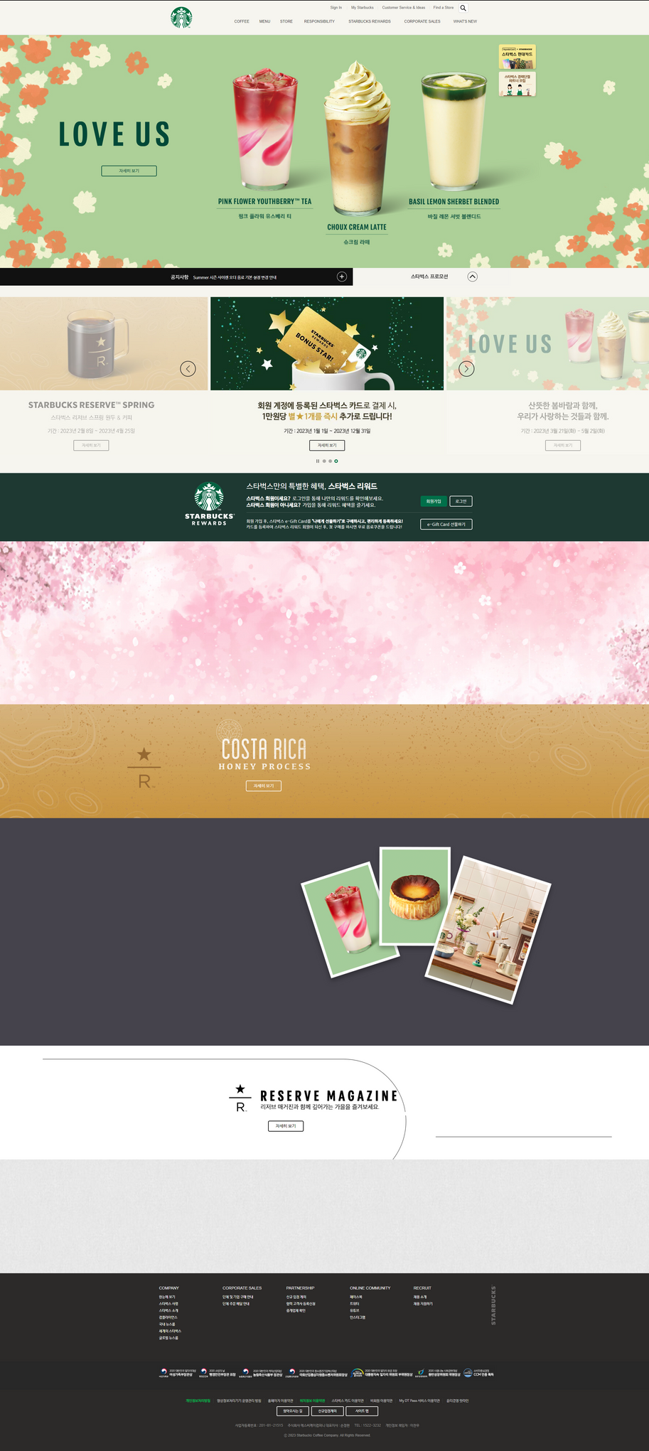
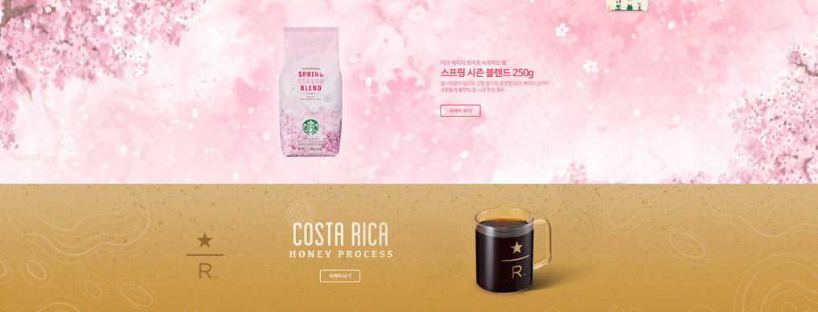
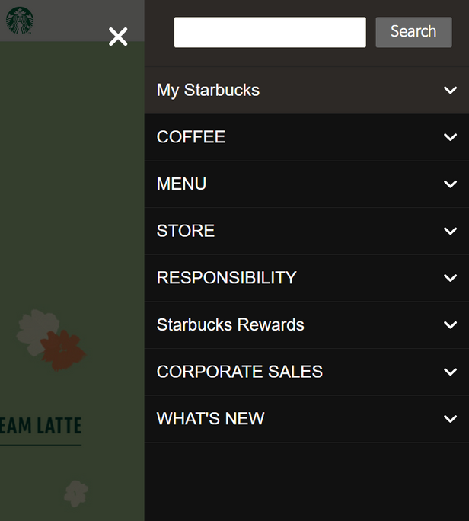
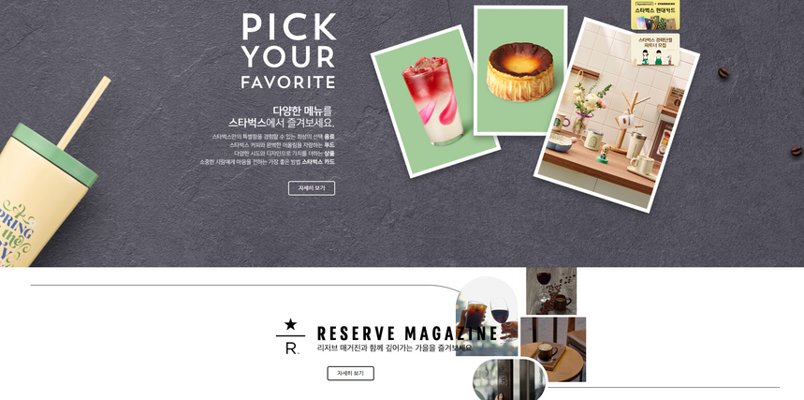

1. 프로젝트 선정 의도
스타벅스 특유의 베이지와 짙은 초록색의 색감이 눈이 편안한 디자인임
상업적으로 이용되는 사이트를 최대한 비슷하게 모방하여 만듦으로써 추후
다른 프로젝트에서 실제적인 페이지의 연출을 연습할 수 있음
각 서브페이지별 형식이 비슷하여 한번에 여러 서브페이지를 동일한 파일을
통해 구현할 수 있을 것이라 예상

Slide 4
2. FONTS, COLORS, LANGUAGES
1
2
FONTS
COLORS
나눔 바른 고딕
- ㄱ ㄴ ㄷ ㄹ ㅁ ㅂ ㅅ ㅇ ㅈ ㅊ ㅋ ㅌ ㅍ ㅎ
- ㅏ ㅑ ㅓ ㅕ ㅗ ㅛ ㅜ ㅠ ㅡ ㅣ ㅐ ㅔ
- a b c d e f g h i j k l m n o p q r s t u v w x y z
- A B C D E F G H I J K L M N O P Q R S T U V W X Y Z
- 1 2 3 4 5 6 7 8 9 0
#F6F5EF
#2C2A29
#1E3932
#046241
#006633

Slide 5



2. FONTS, COLORS, LANGUAGES
3
LANGUAGES
HTML
CSS
Javascript
jQuery
Typescript

Slide 6
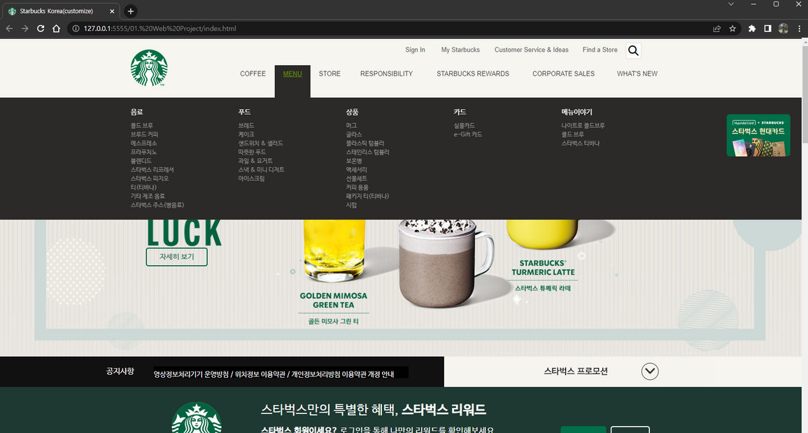
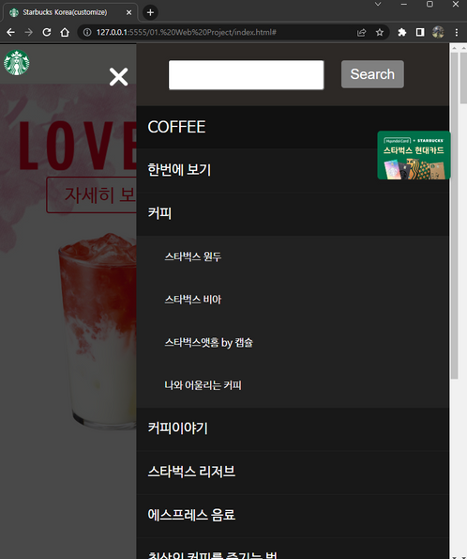
3. 구현 기능 설명
1
모든 페이지 공통 기능
1) Global Navigation Menu
메뉴의 모든 항목을 외부 JS
파일에 객체로 저장한 뒤 출력
position: fixed; 속성을 활용하여 스크롤 시에도 화면 상단에서
노출되도록 설정
데스크탑 버전의 경우, 상단의 메뉴를 클릭하면 각 페이지로 이동함.
모바일 버전의 경우엔 각 메뉴의
'한번에 보기’ 버튼 클릭시 각
페이지로 이동하도록 설정

Slide 7
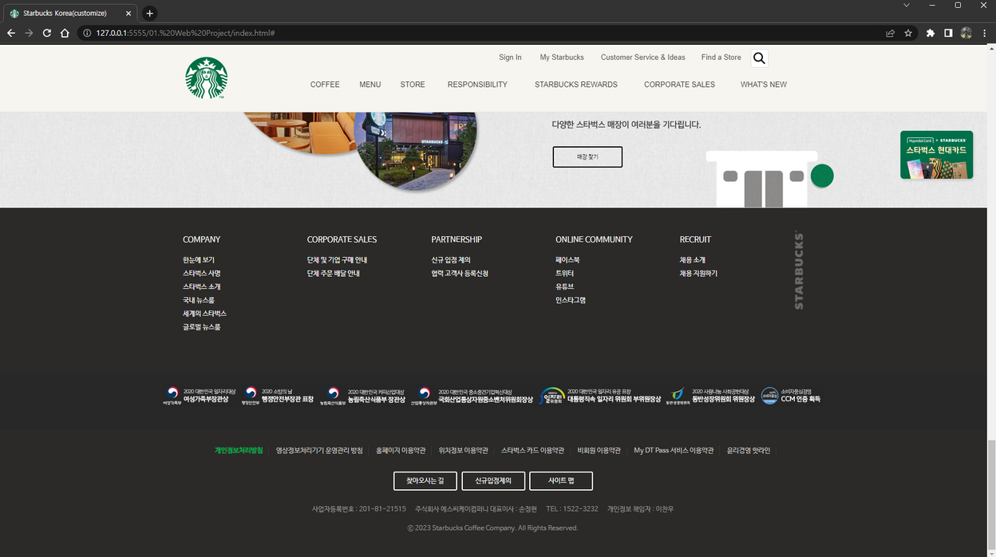
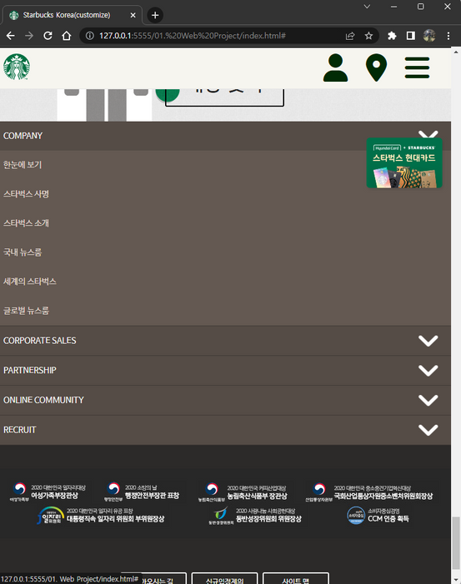
3. 구현 기능 설명
1
모든 페이지 공통 기능
2) Footer Menu
display: flex; 속성을 이용하여 데스크탑 버전에서는 좌우로 나열함
데스크탑 버전에서 폭이 좁아지면
flex-wrap: wrap; 속성을 통해 이중으로
나열되게 함
모바일 버전에서는 flex-direction: column; 속성을 사용함
각 항목의 첫번째 제목을 클릭하면 아래로
늘어나게 함

Slide 8
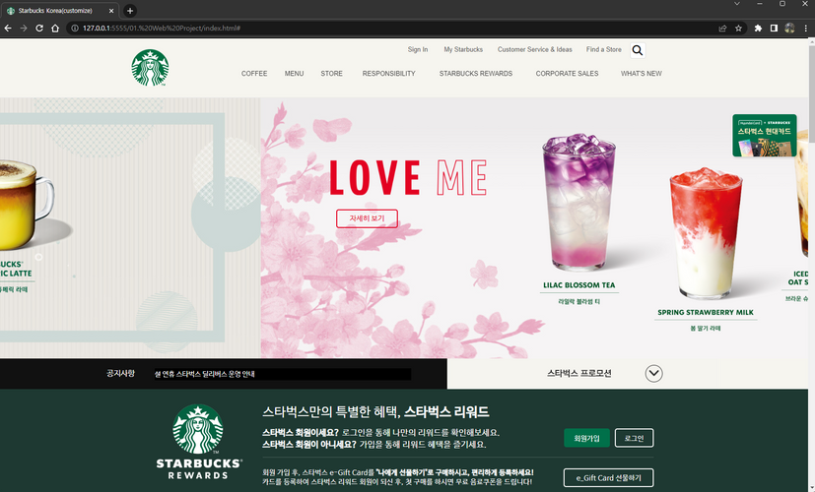
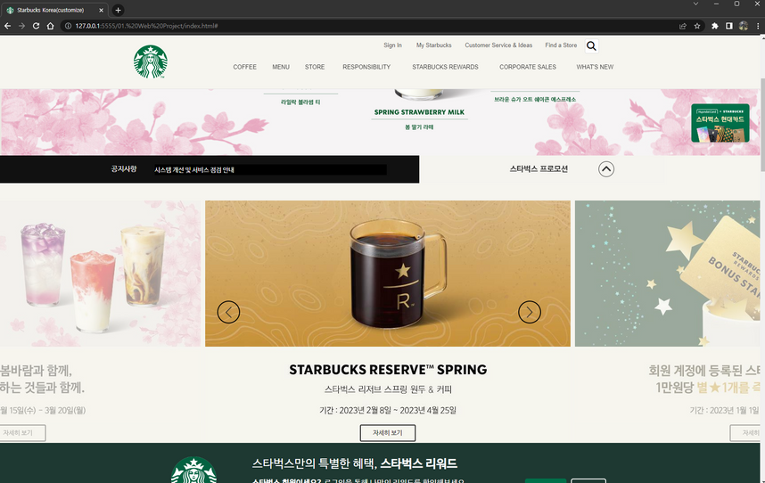
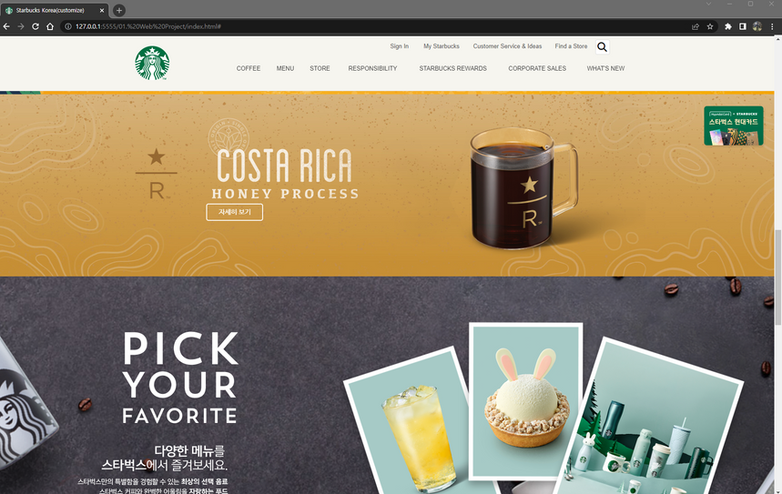
3. 구현 기능 설명
1
2
메인 페이지
1
첫화면 배경을 setInterval함수로 슬라이딩 되도록 설정
2
우측 광고 배너를 display: fixed; 설정, 스크롤 시에도 고정된 위치에서 보이도록 함
2
3
프로모션 버튼 클릭 시 내부 요소의 높이 만큼 늘어나면서 등장함
프로모션 리스트가 3초마다 자동적으로 슬라이딩 되도록 설정함
3
페이지 스크롤에 따라 각 이미지와 설명에 클래스를 부여하여 transition으로 등장 효과를 줌

Slide 9
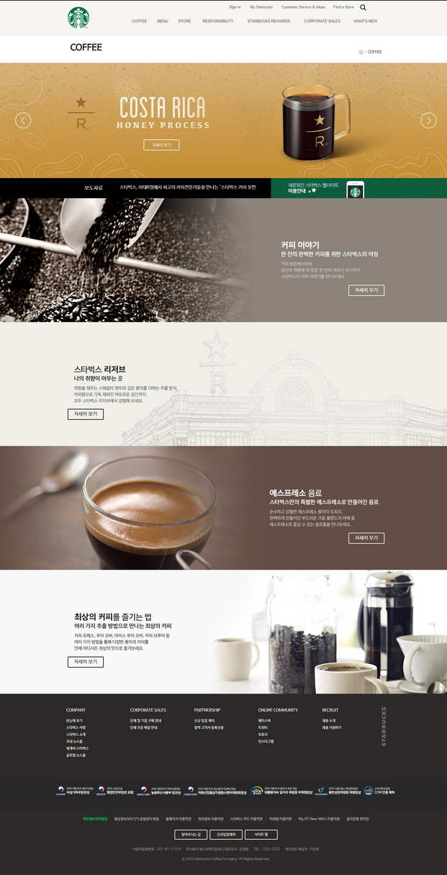
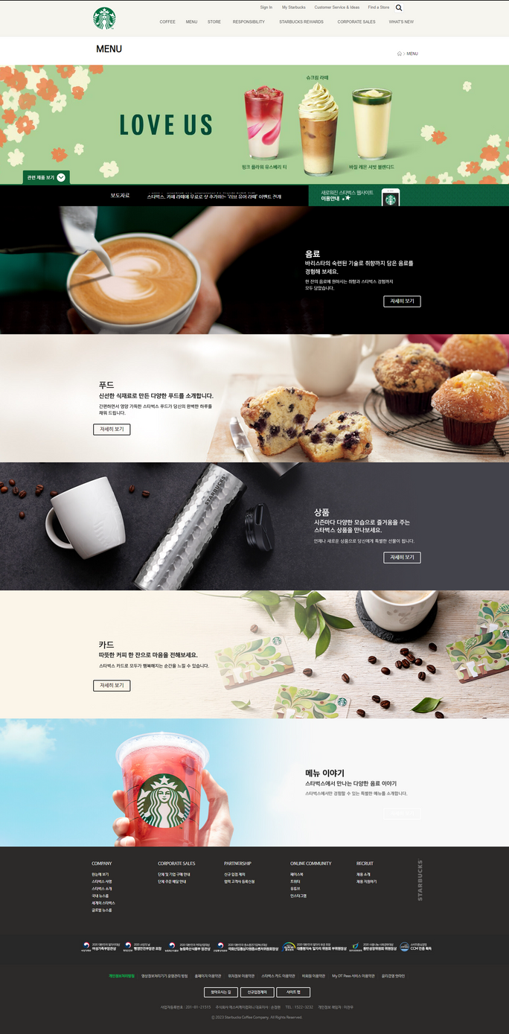
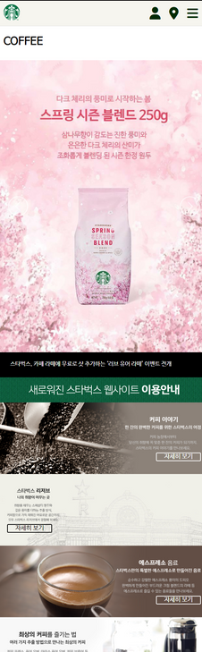
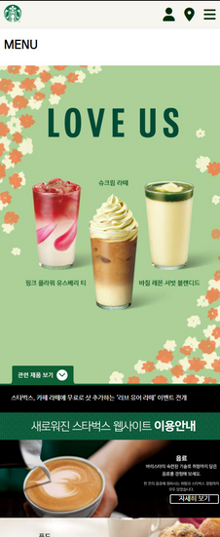
3. 구현 기능 설명
2
서브 페이지 공통-1
전체 페이지의 속박스 너비를 1100px로 고정하여 화면 축소 시에도 중앙에 위치
페이지에 배경이 있는 경우 각 페이지 제목 하단에 위치하도록 하며 너비가 줄어들 경우 모바일 전용 이미지로 변경

Slide 10
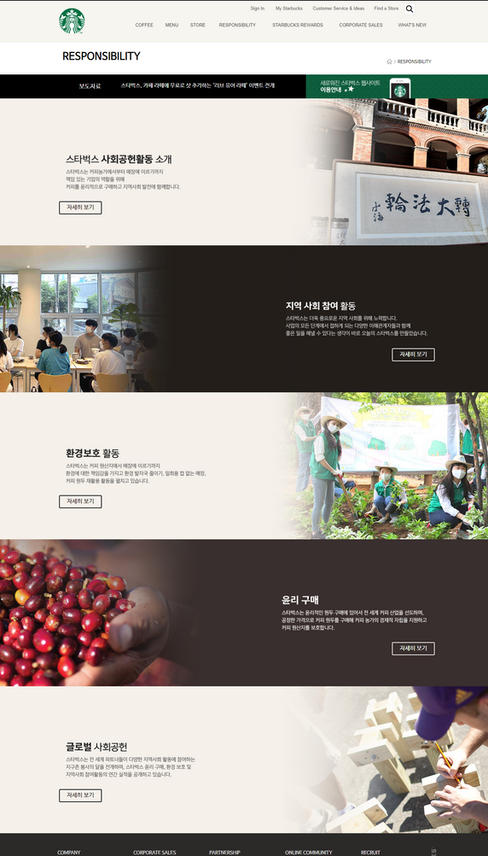
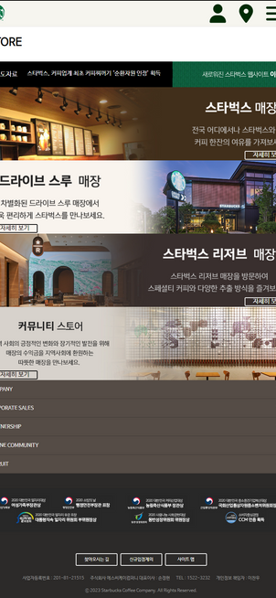
3. 구현 기능 설명
2
서브 페이지 공통-2
보도자료 박스의 항목들은 flex-direction: column; 을 이용한 후, 아래에서 위로
각 항목이 밀고 올라오는 애니메이션 구현
각 서브페이지별 사진, 텍스트, 자세히 보기 버튼을 미디어 쿼리를 이용해 너비가 줄어듦에 따라 크기와 위치를 변경함

Slide 11
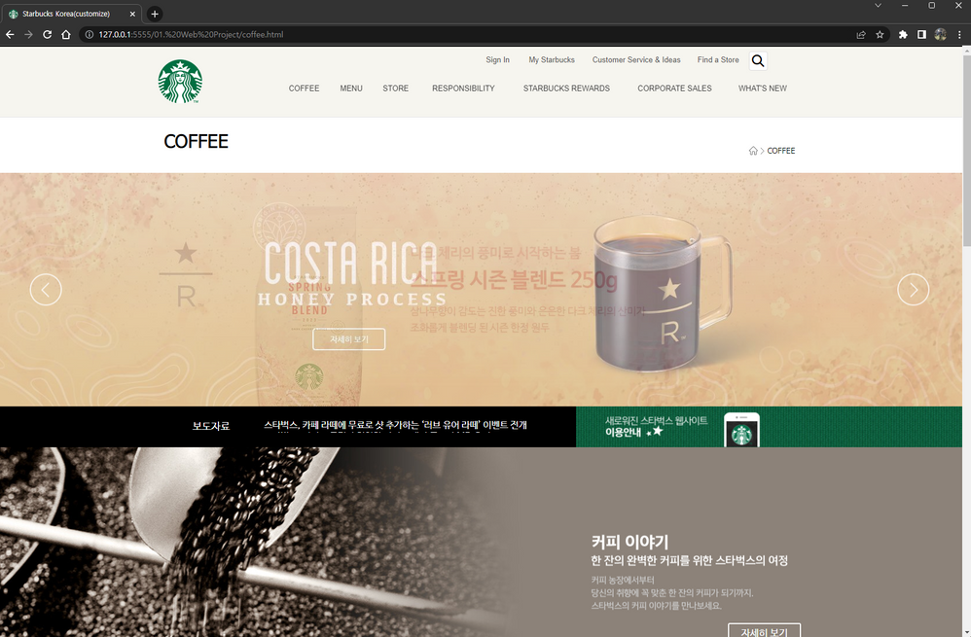
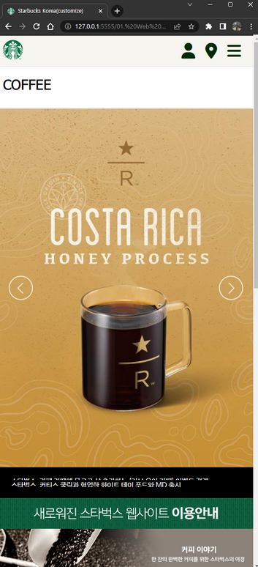
3. 구현 기능 설명
3
서브 페이지 개별 기능
1) COFFEE Page
배경 이미지를 setInterval 함수를 이용하여 2초마다 opacity를 0으로 바꾸면서
두 사진이 전환됨
화살표 버튼 클릭시 화면이 전환되며, clearInterval을 이용하여 잠시 멈춘후 다시 setInterval 함수 2초마다 재실행

Slide 12
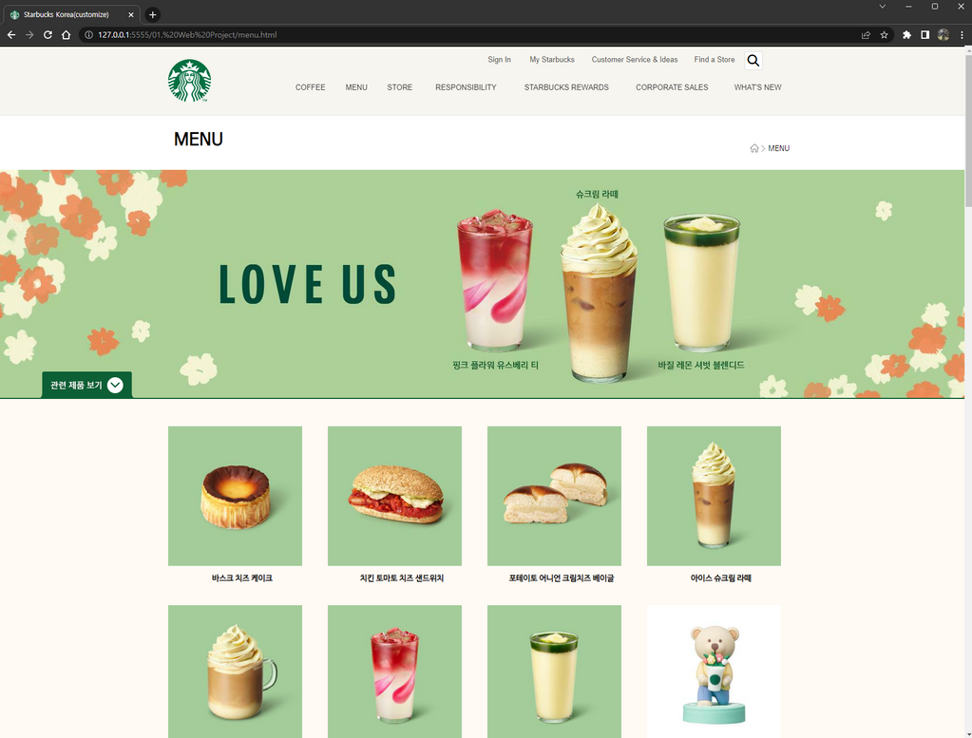
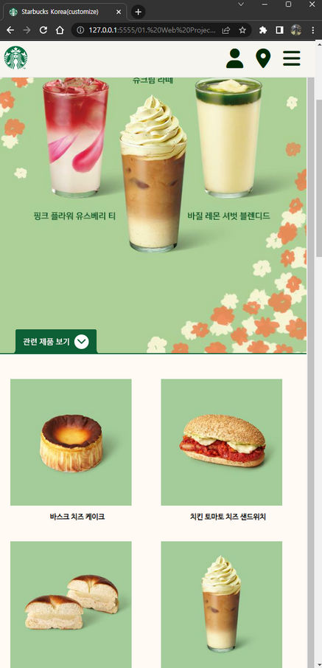
3. 구현 기능 설명
3
서브 페이지 개별 기능
2) MENU Page
객체로 각 제품의 이름과 사진 번호를 담아둔 뒤, JS를 이용하여 화면에 출력함
‘관련 제품 보기’ 버튼 클릭 시 clientHeight로 내부 높이를 구한 후, 그만큼 박스의 height값을 늘려 아래로 열리는 효과를 줌
각 항목들은 display: flex; 를 이용하여 세로로 나열하고, width값에 따라 줄어듦

Slide 13
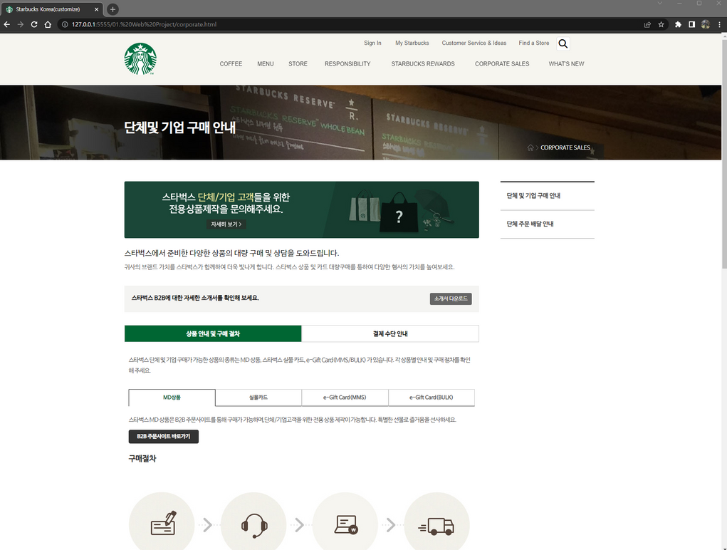
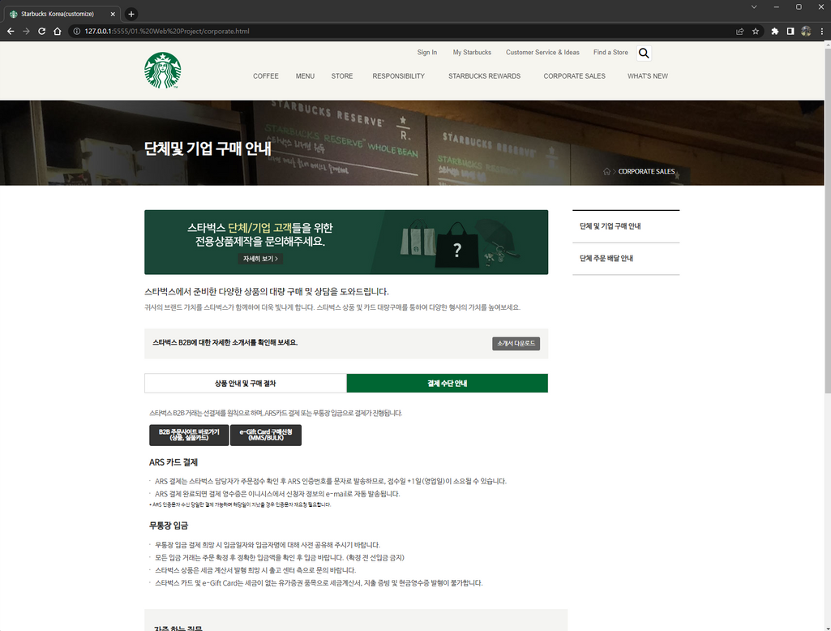
3. 구현 기능 설명
3
서브 페이지 개별 기능
3) CORPORATE Page-1
상품 안내에 해당하는 버튼을 클릭하면 각 상품의 구매 절차 이미지와 텍스트가 바뀜.
‘상품 안내 및 구매 절차’ 버튼과 ‘결제 수단 안내’ 버튼 클릭 시 각각의 화면으로 전환됨

Slide 14
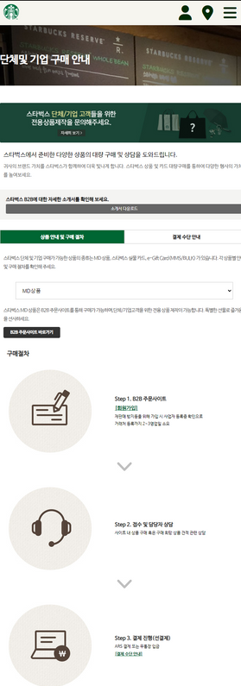
3. 구현 기능 설명
3
서브 페이지 개별 기능
3) CORPORATE Page-2
너비 960px미만에서는 각 항목의 구매 절차 이미지가 세로로 바뀜
너비 730px미만에서는 항목의 버튼이 select 박스로 변경되며 선택 시 selected된 항목에 따라 내용이 변경됨
넓은 화면에서의 버튼들과 730px미만의 select박스 목록은 연동되어 있으며 어느 하나를 변경하면 화면이 줄어들거나 넓어져도 유지됨

Slide 15
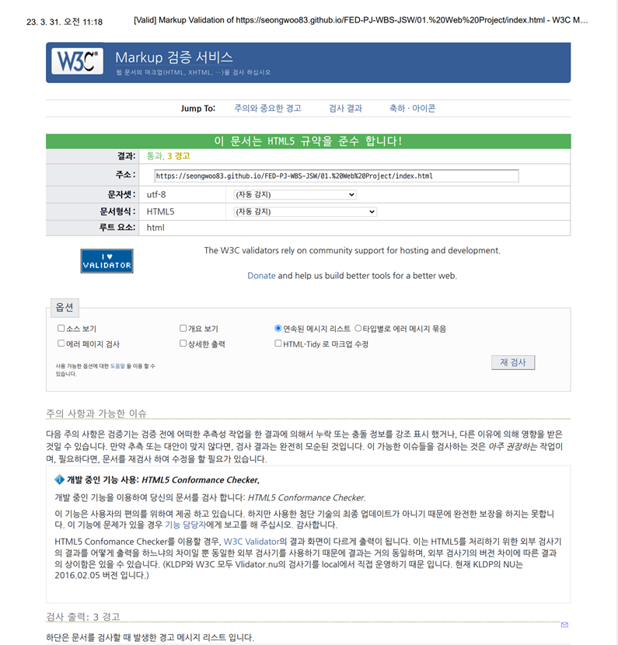
웹 표준성 검사 결과

Slide 16
4. 향후 개발 방향
1. form 태그 활용 로그인 기능
2. 소비자용 문의 게시판 개발 예정
3. 태블릿 이용자를 위한 별도의 화면 사이즈 제공

Slide 17
Q & A
자유롭게 질문해주시기 바랍니다

